Slide 1

Hendri Full-Stack WEB-15

Slide 2

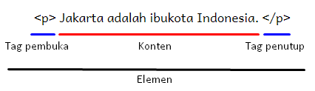
HTML ?
HTML adalah singkatan dari Hyper Text Markup Language, adalah bahasa markup standar untuk dokumen yang dirancang untuk ditampilkan disebuah halaman website.
HTML bukan merupakan Bahasa pemograman
HTML bekerja dengan menggunakan "tag" yang ditempatkan di antara tanda kurung sudut ("<" dan ">")
<body>
</body>

Slide 3
Fungsi HTML
Fungsi HTML yang lebih spesifik yaitu :
Membuat halaman web.
Menampilkan berbagai informasi di dalam sebuah browser Internet.
Membuat link menuju halaman web lain dengan kode tertentu (hypertext).

Slide 4
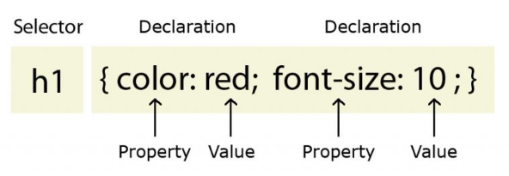
Apa itu CSS ?
CSS adalah singkatan dari Cascading Style Sheets, yaitu bahasa yang digunakan untuk menentukan tampilan dan format halaman website. Dengan CSS, Anda bisa mengatur jenis font, warna tulisan, dan latar belakang halaman.
CSS digunakan bersama dengan bahasa markup, seperti HTML dan XML untuk membangun sebuah website yang menarik dan memiliki fungsi yang berjalan baik.
CSS bukan merupakan Bahasa pemograman
<h1> helloo world </h1>
hello word

Slide 5
Fungsi CSS
Fungsi CSS yaitu :
Mendesain, membentuk serta mengubah halaman web.
Dengan adanya CSS, Tag HTML sederhana bias diubah sehingga tampilannya halaman sebuah web lebih menarik

Slide 6
Jenis – jenis penulisan CSS
Internal CSS
External CSS
<head>
<style type="text/css">
h3 { color: yellow; }
</style>
</head>
<head>
<link rel=”stylesheet” type=”text/css” href=style.css”>
</head>
style.css
body { background-color: black; }
.wrap { color: yellow; }
#btn-login{font-size:12px};
Inline CSS
<body style="background-color:white;">
<p style="color:black;">Fazztrack </p>
</body>

Slide 7
Framework CSS
Framework merupakan sebuah kerangka kerja yang memiliki fungsi bagi para developer untuk memudahkan dalam mendesain sebuah website atau aplikasi. Atau untuk lebih tepatnya pada bagian layout serta tema. Dalam CSS framework ini akan berisi berbagai kumpulan kode CSS yang siap untuk digunakan.
Bootstarp
Materialize
Semantic UI
Bulma
Tailwind
PureCSS
UIKit
Etc..

Slide 8

Apa itu Tailwind CSS
Tailwind CSS…..???

Slide 9
Tailwind CSS
Tailwind CSS merupakan framework CSS yang berbasis utility untuk membuat UI atau tampilan dari aplikasi web.
Tailwind css pertama kali dikemmbangkan oleh Adam Wathan di tahun 2017, rilis versi 1.0 di tahun 2019.
salah satu keunggulan dari Tailwind adalah fleksibilitasnya yang tinggi, karena setiap kelas CSS yang disediakan dapat dikostumisasi sesuai kebutuhan pengguna, serta tidak perlu menuliskan nama class

Slide 10
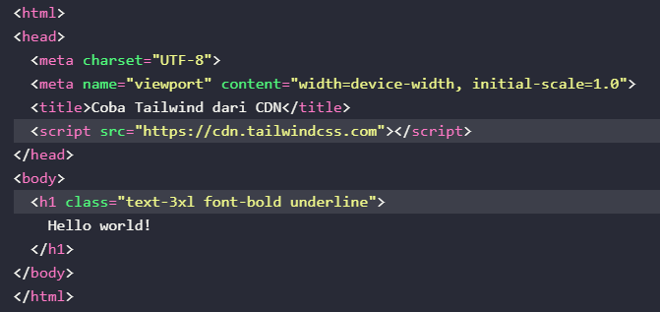
Tailwind CSS
Penggunaan / pemanggilan tailwind dengan CDN

Slide 11
Javascript
JavaScript adalah bahasa pemrograman yang digunakan untuk pengembangan website agar lebih dinamis. Ibarat kata, JavaScript memberikan “kehidupan” dalam website sehingga terciptanya interaksi antara pengunjung dengan situs tersebut.
JavaScript pertama kali diciptakan tahun 1995 oleh Brendan Eich, seorang karyawan Netscape.
Versi pertama hanya terbatas untuk kalangan Netscape saja. Mulanya, bahasa pemrograman ini dinamai Mocha, lalu sempat diubah menjadi LiveScript sebelum pada akhirnya berubah nama menjadi JavaScript.
Menurut data statistik, di tahun 2016 sebanyak 92% website menggunakan JavaScript untuk menarik para pengunjung, termasuk situs-situs ternama seperti Google dan Facebook.

Slide 12
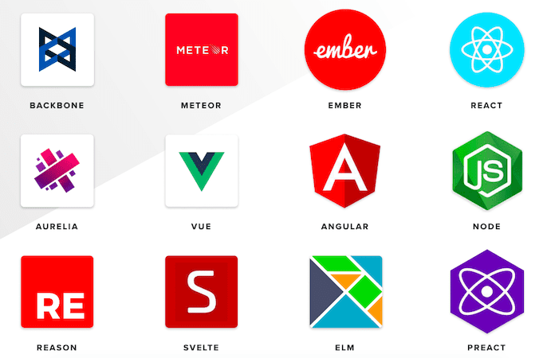
Jenis – jenis FrameWork

Slide 13
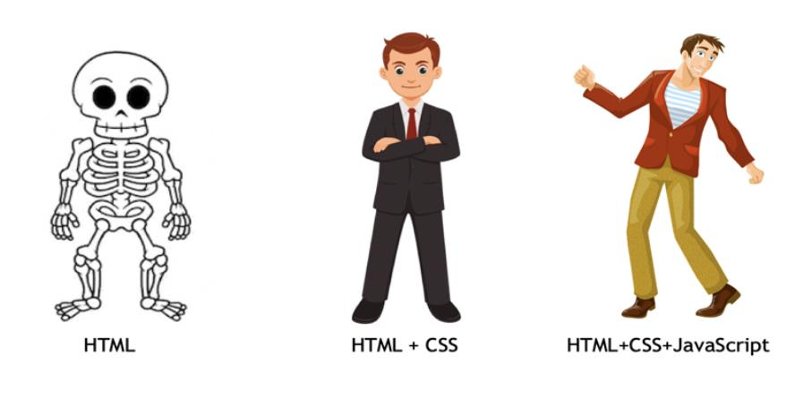
HTML + CSS + JS
HTML + CSS + JSS merupakan suatu kesatuan untuk membuat sebuah halaman webiste yang menarik dan enak untuk dilihat, css, html dan js mendukung berbagai media peramban / browser serta Bahasa pemograman lain

Slide 14


